Slide 1
BUNDESGARTENSCHAU KARLSRUHE.-COTTBUS.-BERLIN
Selección de textos y fotografias por
JOSE ELIAS BONELLS

Slide 2
bundesgartenschau karlsruhe
El Festival Nacional del Jardín es una exposición hortícola alemana en una zona al aire libre y se celebra cada 2 años.
El Salón de Horticultura Federal se celebro en 1967 en Karlsruhe.
Esto sirvió para rediseñar el parque de la ciudad / el zoo y uso del jardín del palacio .
En el jardín del castillo era el sendero del jardín palacio
En el Salón de Bosque Negro , una torre con un ascensor panorámico giratorio fue construido. Otro de los atractivos fue la visita de la ciudad en tranvía .

Slide 3
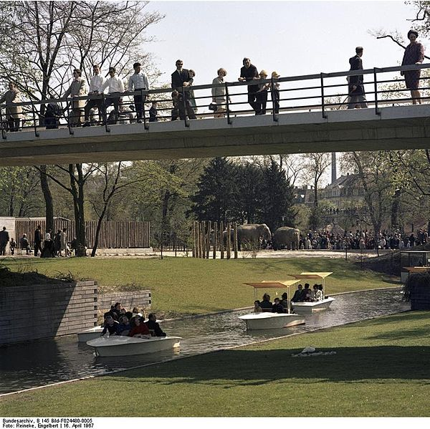
Bundesgartenschau Karlsruhe

Slide 4
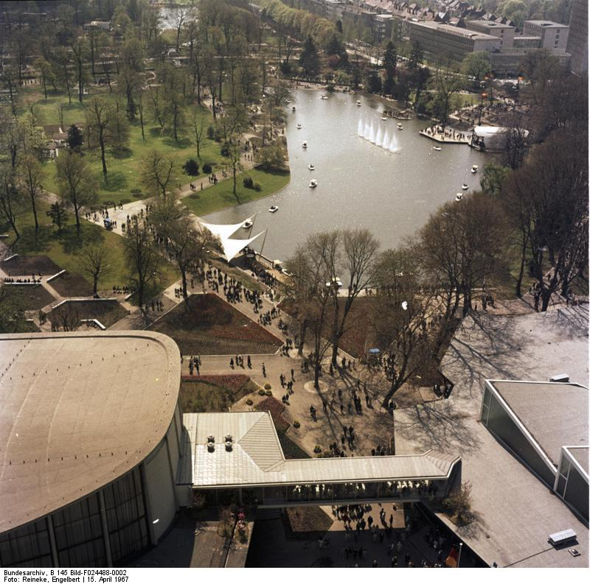
Bundesgartenschau Karlsruhe
Notes:
Bundesgartenschau Karlsruhe

Slide 5
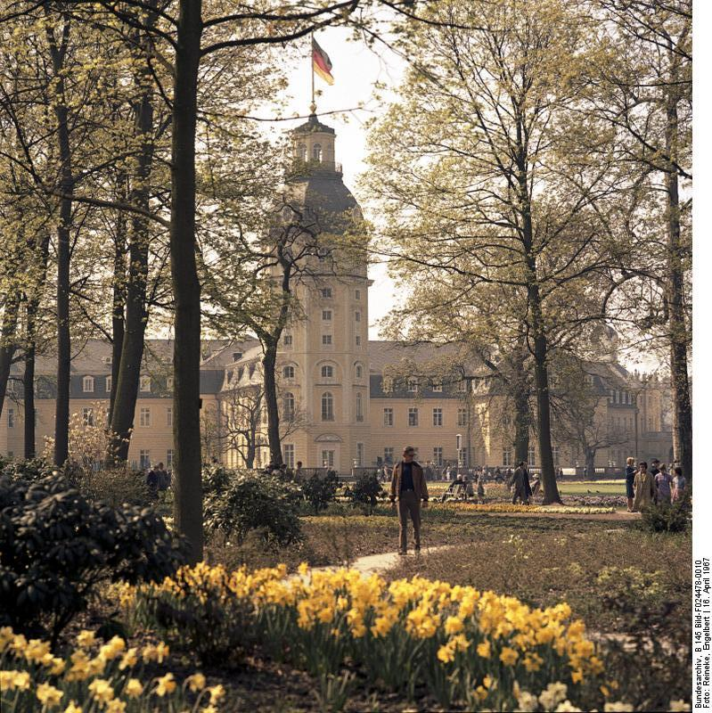
Notes:
Bundesgartenschau Karlsruhe

Slide 6
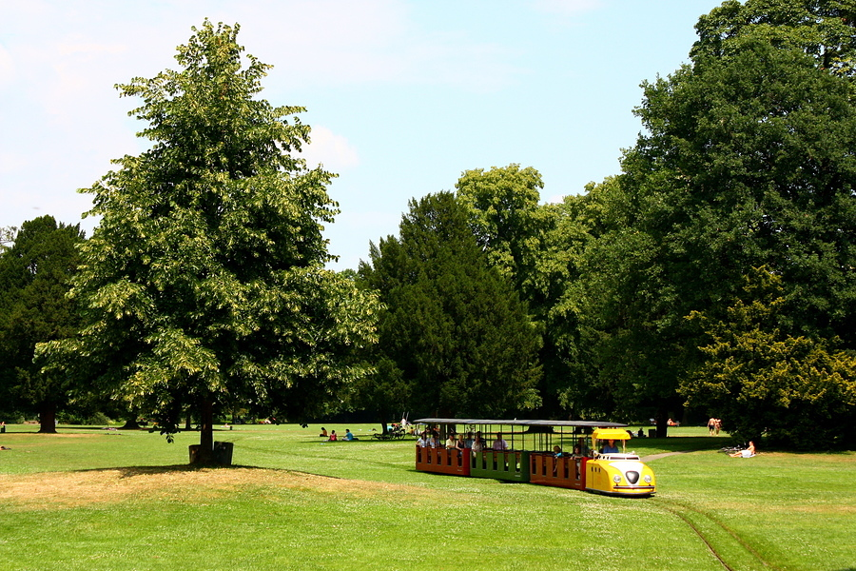
Notes:
Bundesgartenschau Karlsruhe

Slide 7
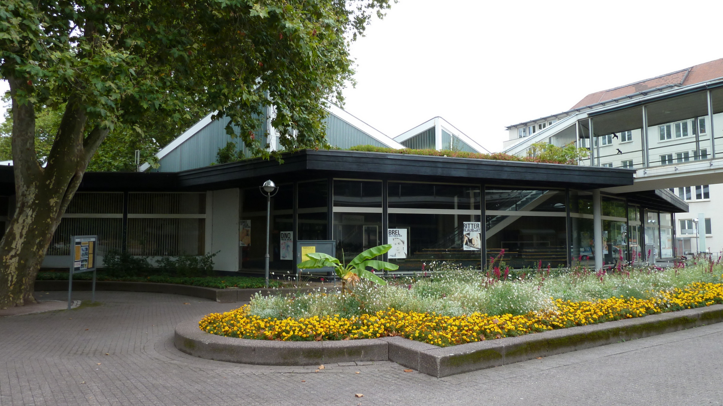
Notes:
Bundesgartenschau Karlsruhe

Slide 8
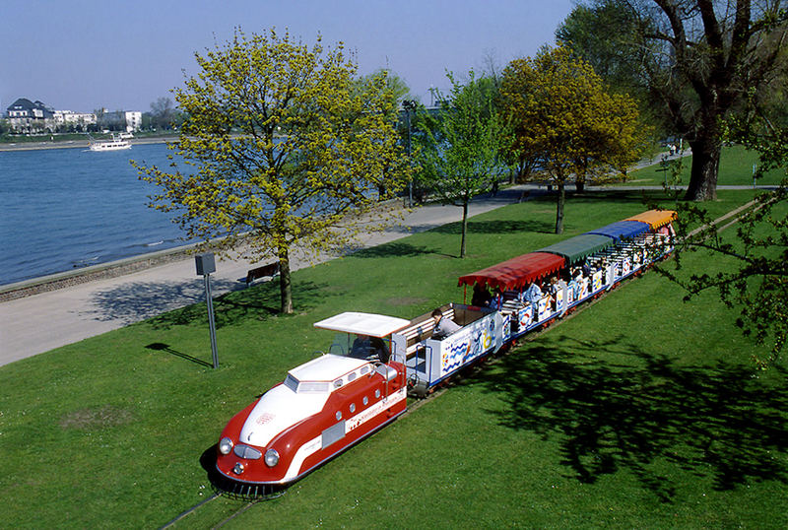
Notes:
Bundesgartenschau Karlsruhe

Slide 9
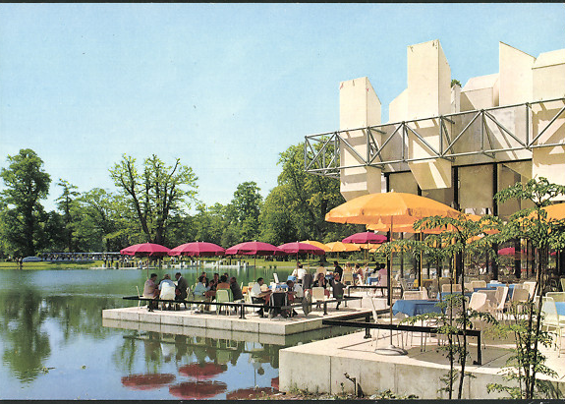
Notes:
Bundesgartenschau Karlsruhe

Slide 10
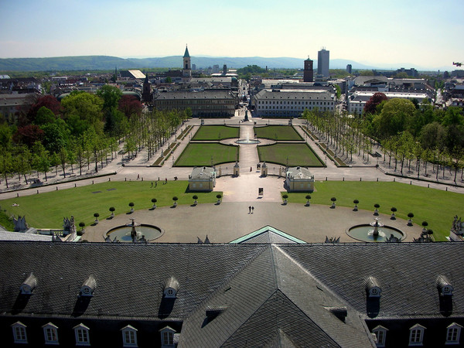
Notes:
Bundesgartenschau Karlsruhe

Slide 11
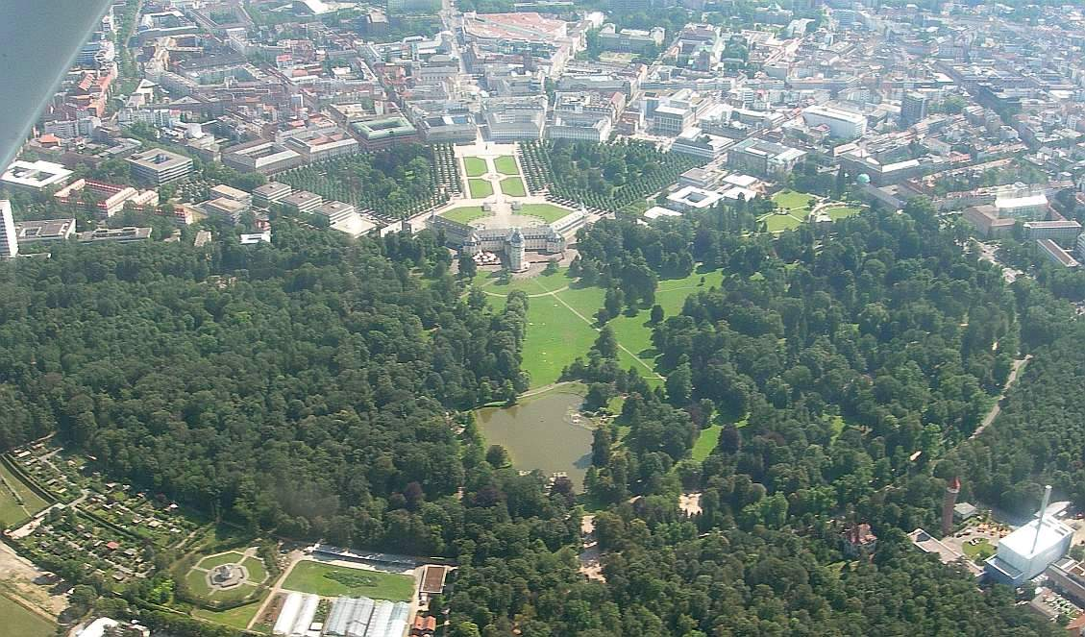
Notes:
Bundesgartenschau Karlsruhe

Slide 12
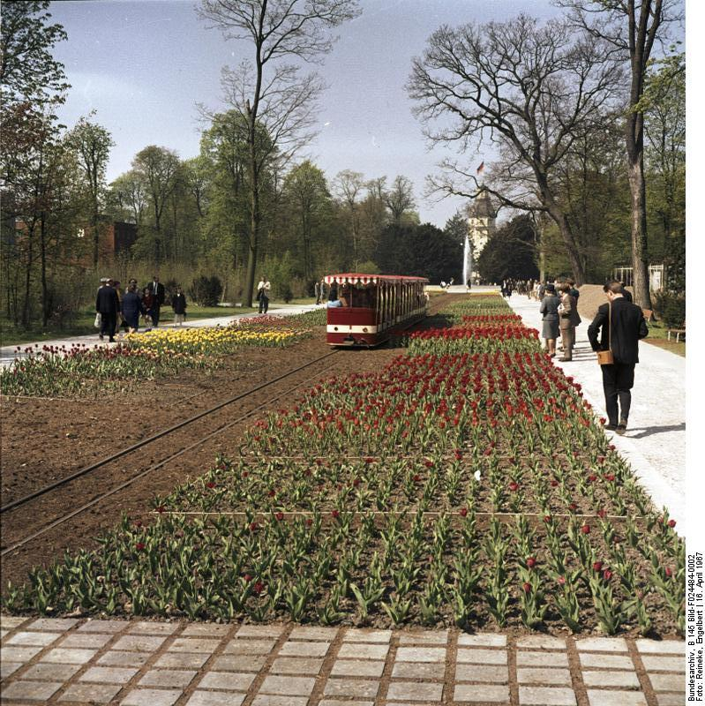
Notes:
Bundesgartenschau Karlsruhe

Slide 13
Bundesgartenschau Cottbus
Desde el Garden Show Federal de 1995, el Spreeauenpark 35-acre se ha unido a la Gloriosa área del parque de Cottbus junto al río Spree. Junto a él, un puente entre el conocido Branitz napolitano Park y los parques urbanos fue golpeado.
Veneradas avenidas con viejos robles, arbustos silvestres forrado trincheras y unas 1,2 hectáreas de estanque invitan a la relajación.
Vale la pena ver el jardín de plantas medicinales, el jardín de la cabaña, la rosaleda y el bosque de rododendros.

Slide 14
El bosque Terciario, es una réplica viva de un bosque del periodo de lignito (10 millones de años), con fósiles de mamut tocones, turba y carbón roca Avenue es único en su tipo en Europa. Visitantes de relajación y recreación para ver los tipos de sonidos con música de meditación bajo altos árboles.
Siete esferas de poder se establecieron en el antiguo emplazamiento de Buga.
Cada lugar tiene su propia cualidad por sí mismos, de modo que los visitantes puedan incluir en lugar de alegría, paz interior, o en el lugar de las visiones, de sentir un efecto favorable.

Slide 15
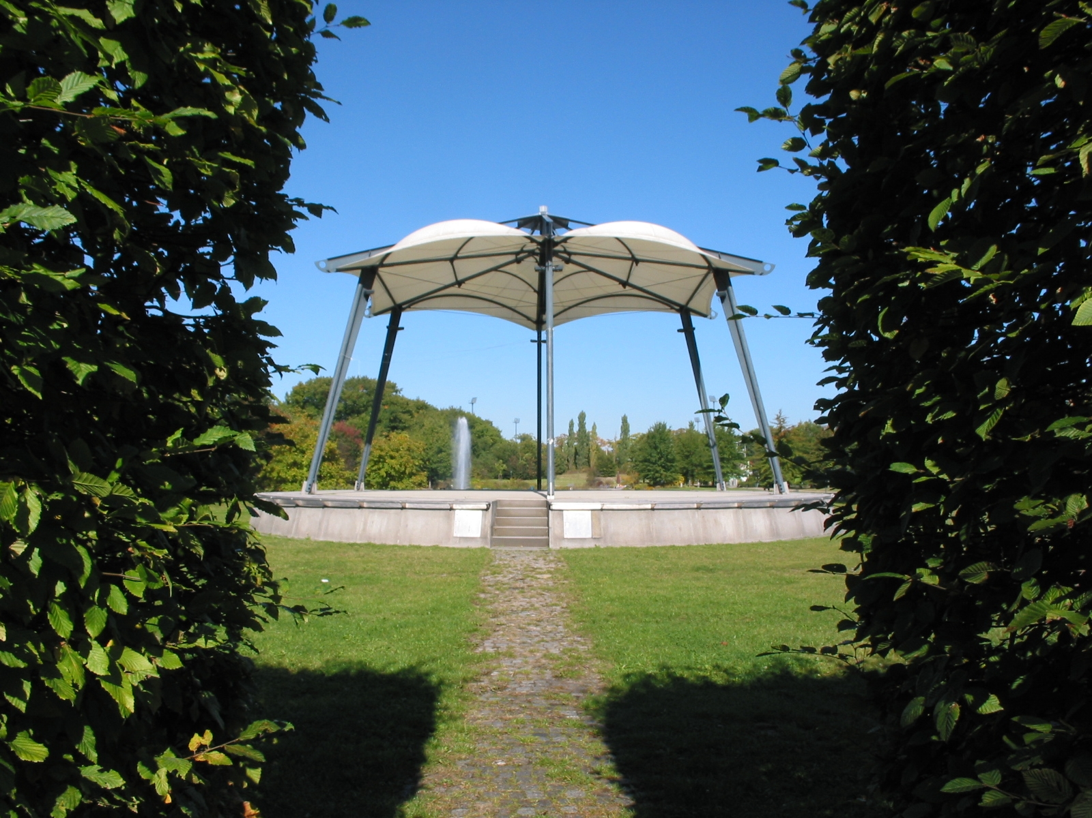
Notes:
Bundesgartenschau.-Cottbus.

Slide 16
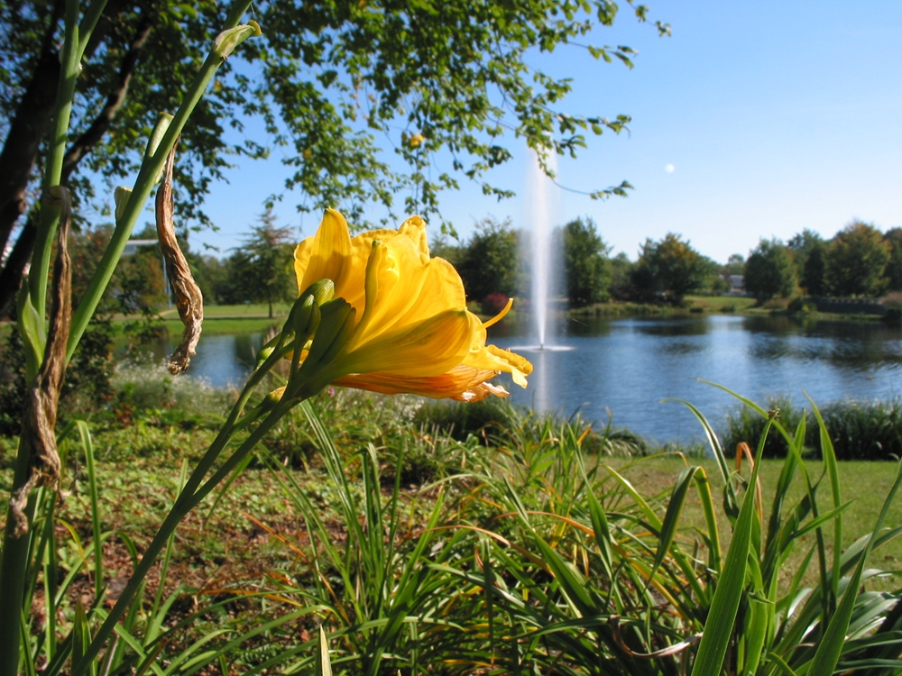
Notes:
Bundesgartenschau.-Cottbus.

Slide 17
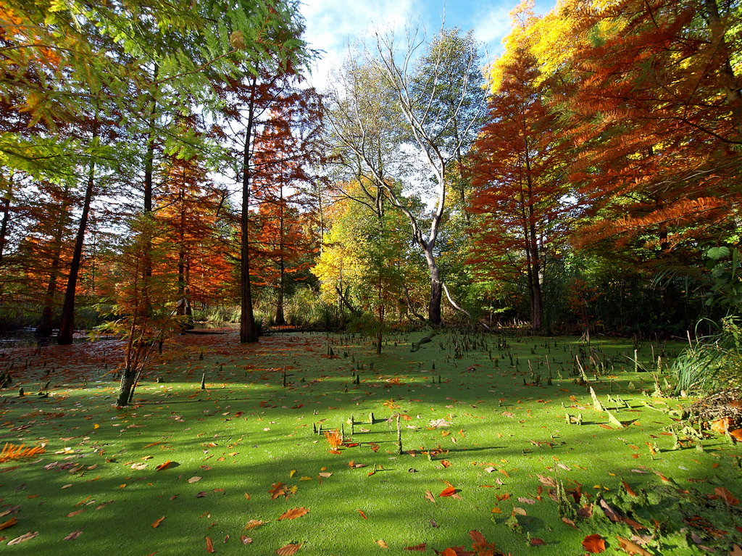
Notes:
Bundesgartenschau.-Cottbus.

Slide 18
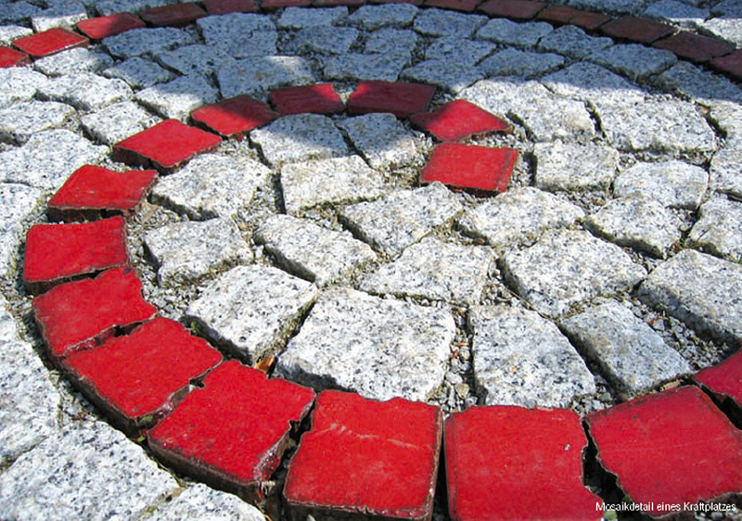
Bundesgartenschau.-Cottbus.
Notes:
Bundesgartenschau.-Cottbus.

Slide 19
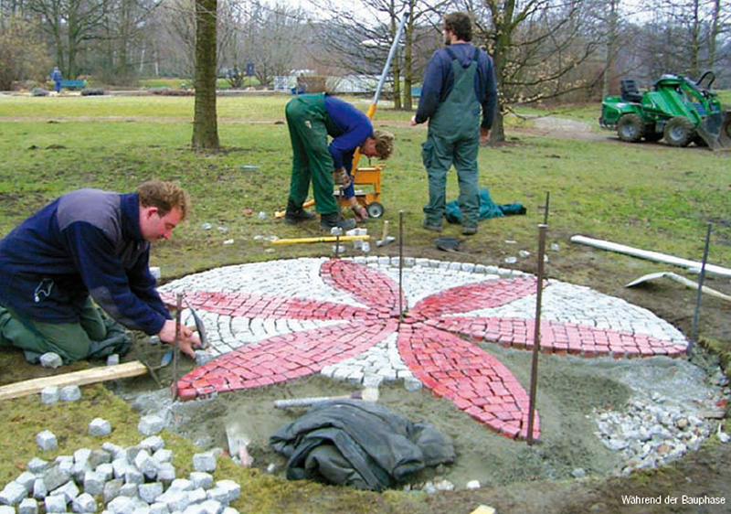
Bundesgartenschau.-Cottbus.
Notes:
Bundesgartenschau.-Cottbus.

Slide 20
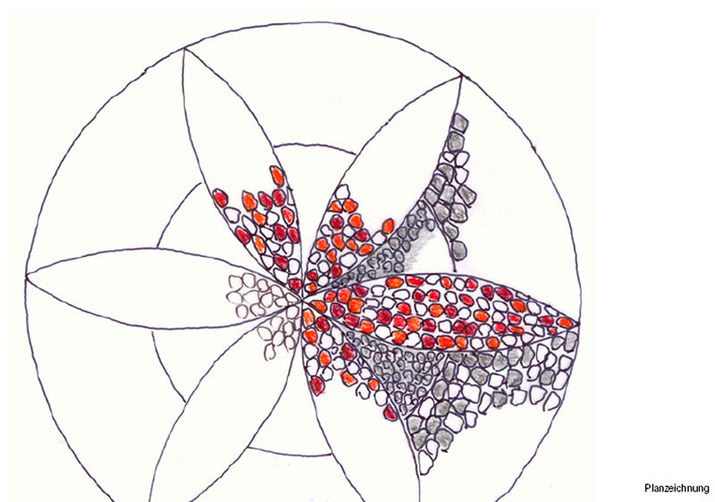
Bundesgartenschau.-Cottbus.
Notes:
Bundesgartenschau.-Cottbus.

Slide 21
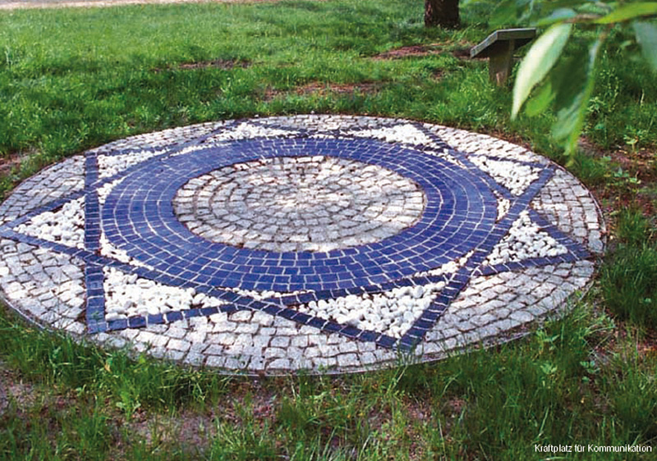
Bundesgartenschau.-Cottbus.
Notes:
Bundesgartenschau.-Cottbus.

Slide 22
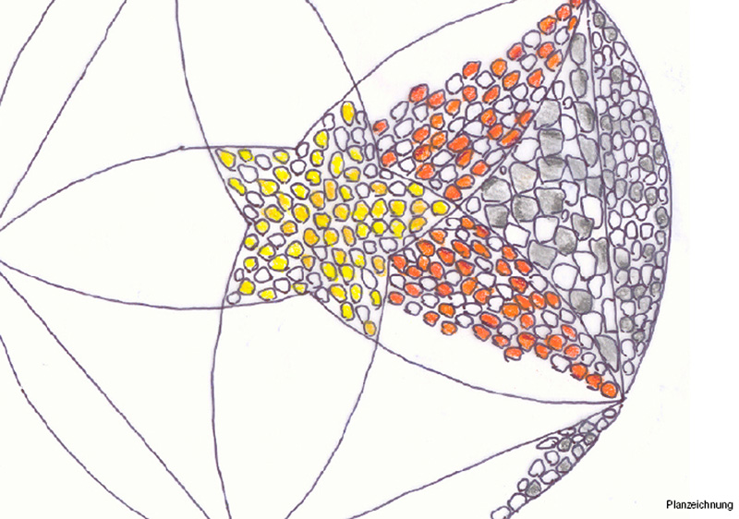
Bundesgartenschau.-Cottbus.

Slide 23
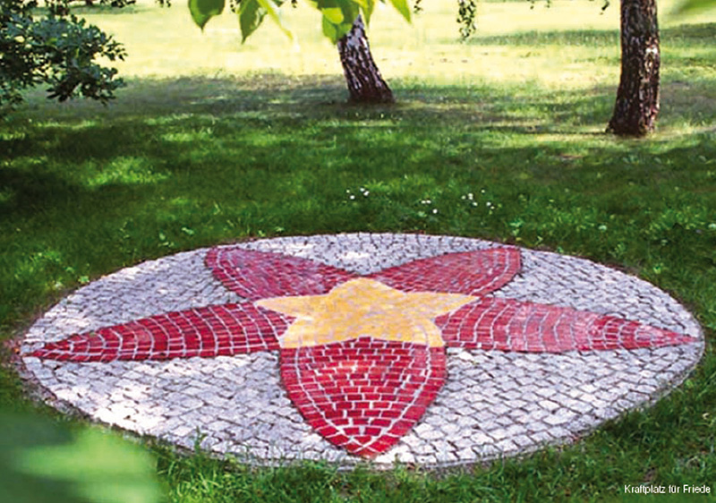
Bundesgartenschau.-Cottbus.

Slide 24
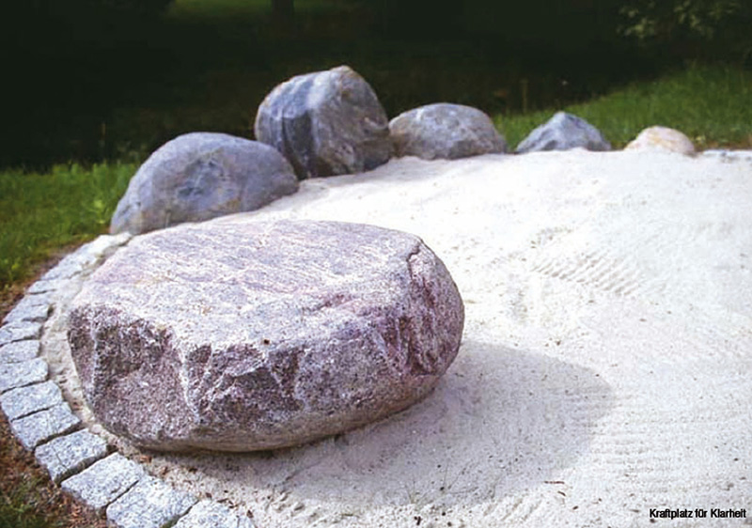
Bundesgartenschau.-Cottbus.
Notes:
Bundesgartenschau.-Cottbus.

Slide 25
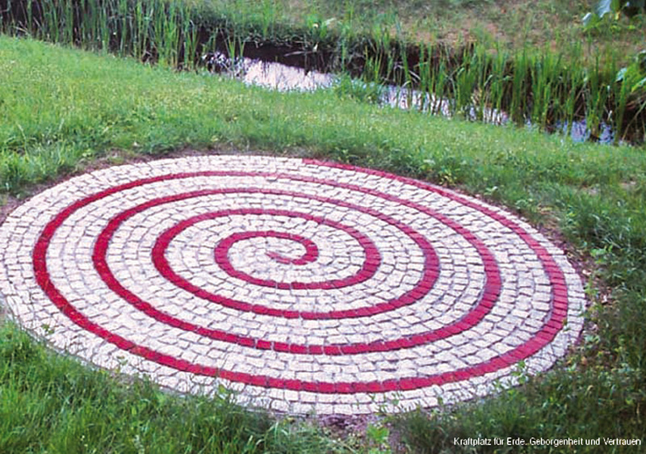
Bundesgartenschau.-Cottbus.
Notes:
Bundesgartenschau.-Cottbus.

Slide 26
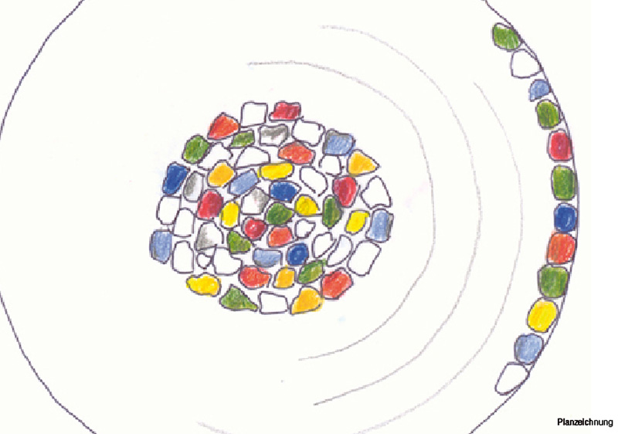
Bundesgartenschau.-Cottbus.

Slide 27
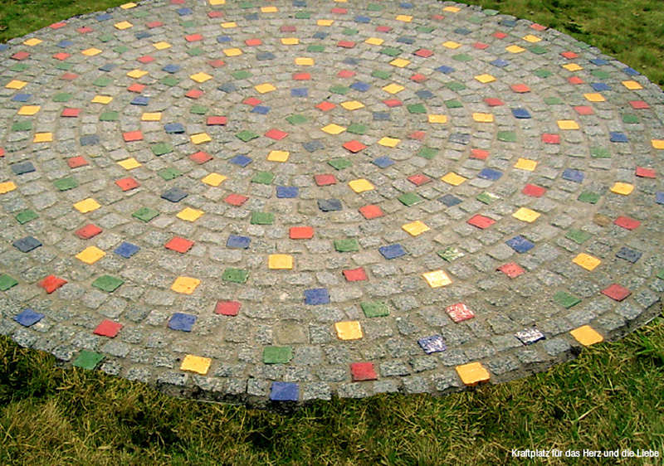
Bundesgartenschau.-Cottbus.
Notes:
Bundesgartenschau.-Cottbus.

Slide 28
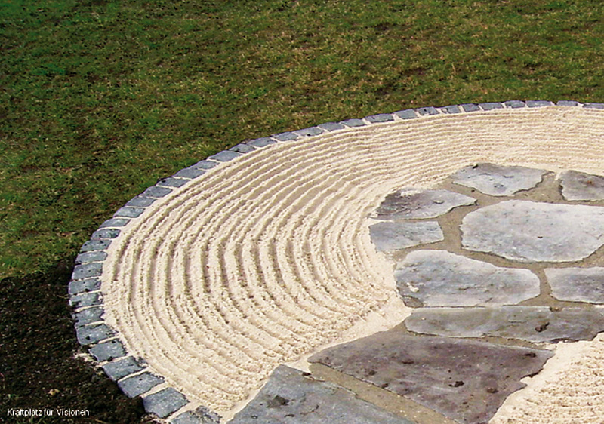
Bundesgartenschau.-Cottbus.

Slide 29
Bundegartenschau berlin .-1985
El Jardín Britz, lleva el nombre del barrio berlinés de Britz Fue donde se celebro el Garden Show Federal en 1985 en los alrededores de la población en el Sur Oeste de Berlín para proporcionar un nuevo parque paisajista.
El Jardín Britz tiene 36 hectáreas y ofrece arquitectura y naturaleza en diferentes jardines ( jardín de rosas , rododendros arboleda ), áreas de juego y grandes extensiones de césped, la arquitectura y el arte ( Karl Forester pabellón), lagos y colinas y arriates de flores con gran colorido.
Notes:
Bundegartenschau berlin .-1985

Slide 30
Al lado del restaurante en el espacio natural hay también el reloj de sol más grande de Europa, con 99 metros de diámetro .
Fue diseñado por los arquitectos Juergen Dirk Zilling , Halfmann Jasper y Klaus Zillich .
Organizativamente parte del Jardín Britz esta gestionado por l Berlin GmbH estatal, también incluye el molino Britz , el Parque de Atracciones Marzahn (inaugurado en 1987 cuando el Salón de Berlín Horticultura), Parque Natural Hermosa Südgelände (ex EXPO-2000 ) y el Parque de Gleisdreieck ..
.

Slide 31
Además, durante todo el año a través de eventos que se celebran en el parque (en el lugar del Lago): el Festival del Fuego Verano , Festival de cometas, flores de fuego y clásico aire libre con grandes fuegos artificiales, conciertos de jazz y conciertos de música clásica.
La cafetería en el lago fue creada en 1985 por el arquitecto Kremser Engelbert diseñado en el Erdbautechnik.

Slide 32
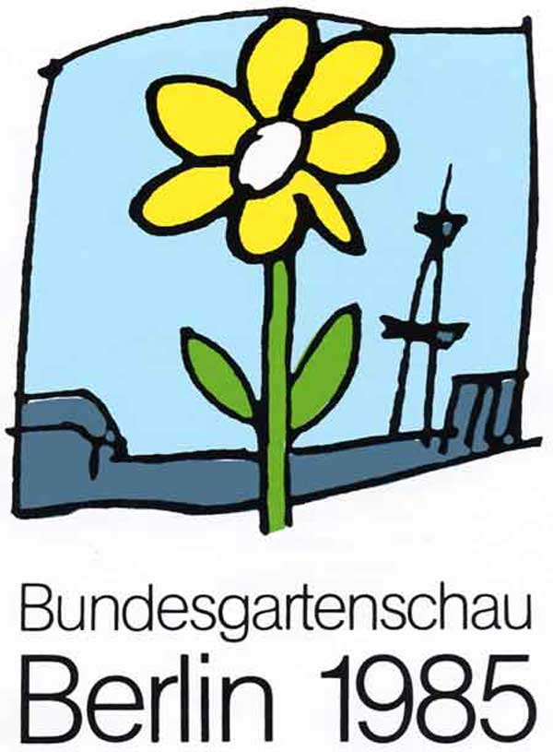
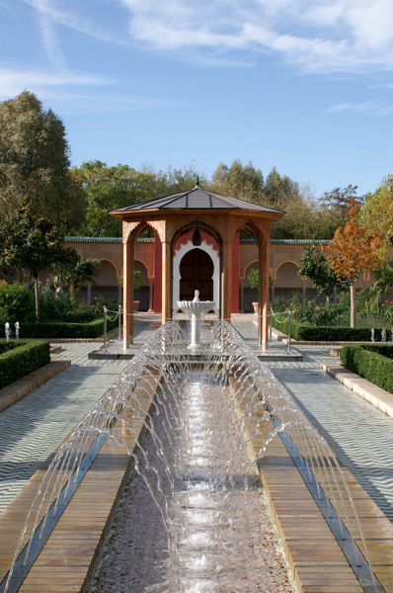
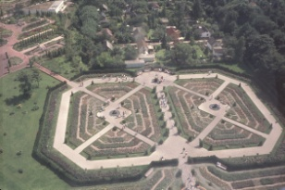

Slide 33
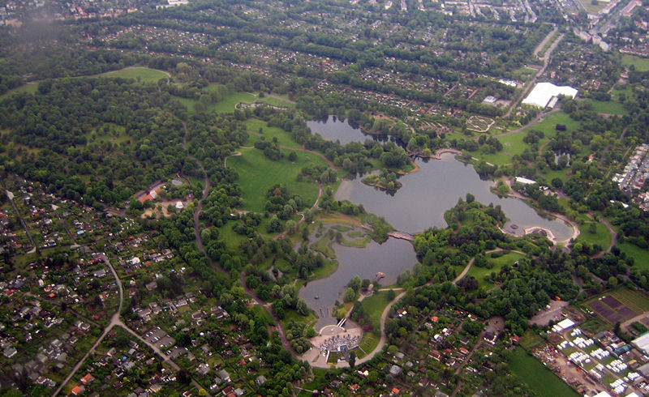
Notes:
Bundegartenschau Berlin .-1985.-Britzer Garten

Slide 34
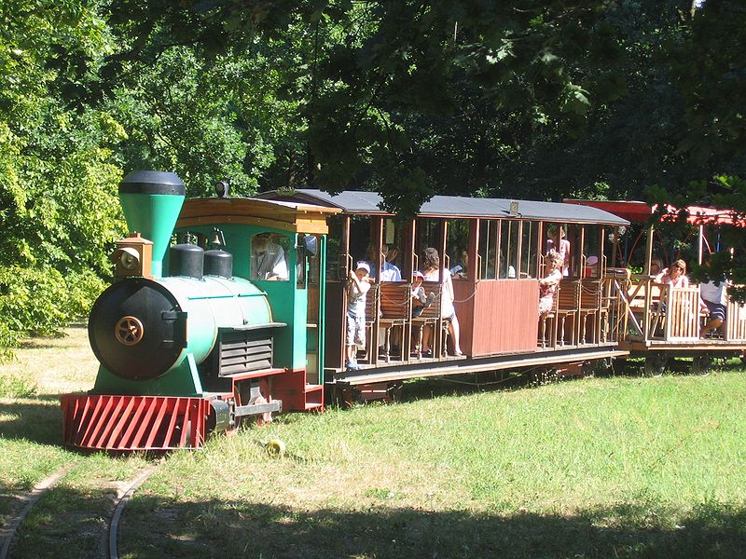
Notes:
Bundegartenschau Berlin .-1985.-Britzer Garten

Slide 35
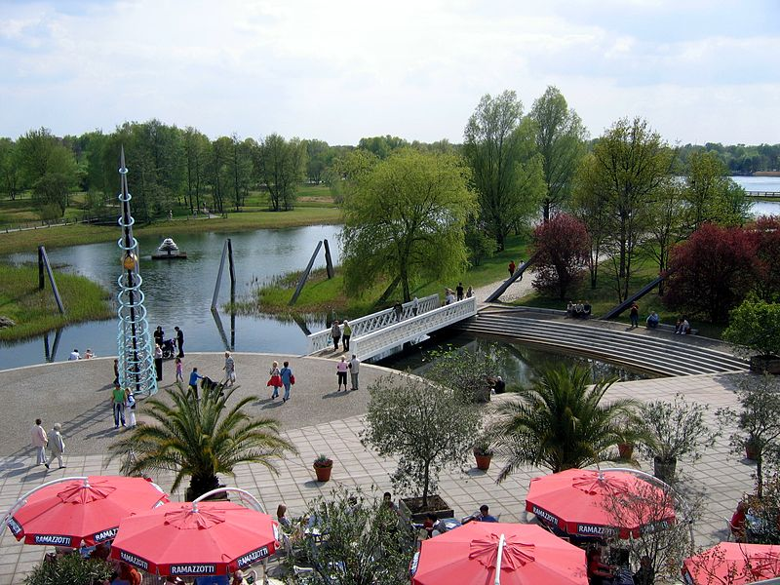
Notes:
Bundegartenschau Berlin .-1985.-Britzer Garten

Slide 36
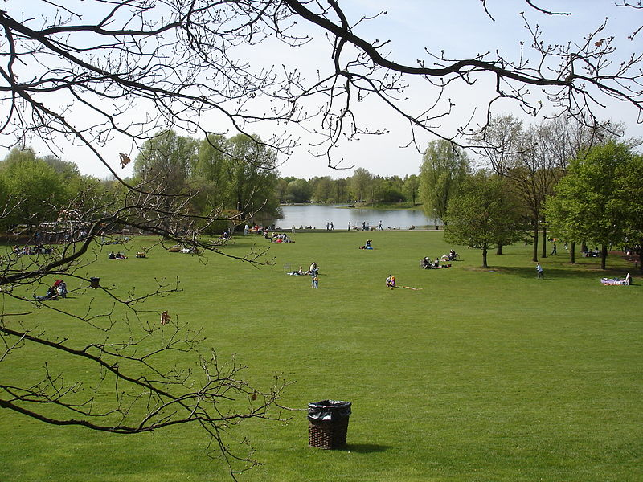
Notes:
Bundegartenschau Berlin .-1985.-Britzer Garten

Slide 37
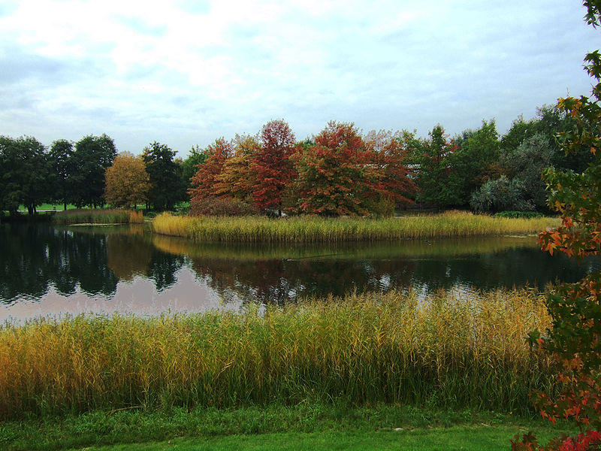
Notes:
Bundegartenschau Berlin .-1985.-Britzer Garten

Slide 38
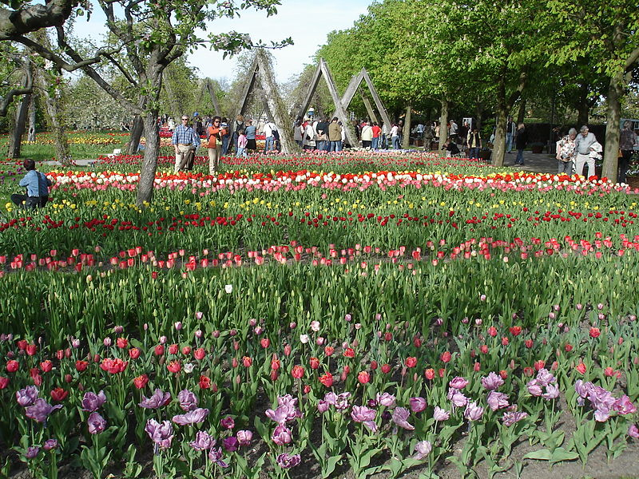
Notes:
Bundegartenschau Berlin .-1985.-Britzer Garten

Slide 39
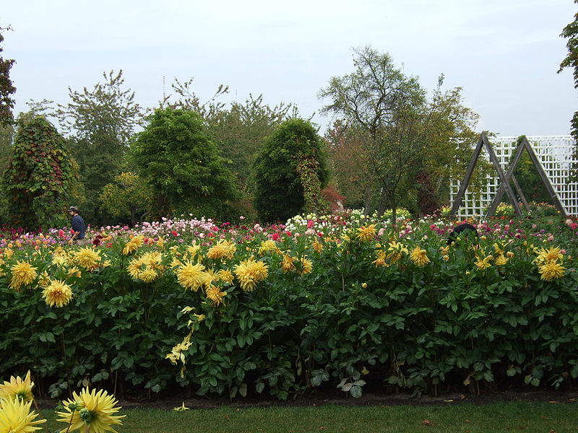
Notes:
Bundegartenschau Berlin .-1985.-Britzer Garten

Slide 40
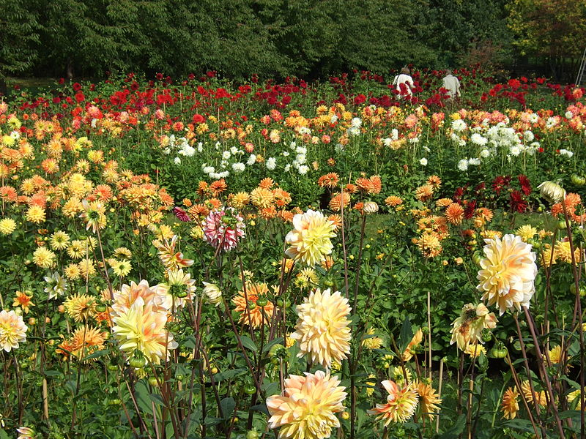
Notes:
Bundegartenschau Berlin .-1985.-Britzer Garten

Slide 41
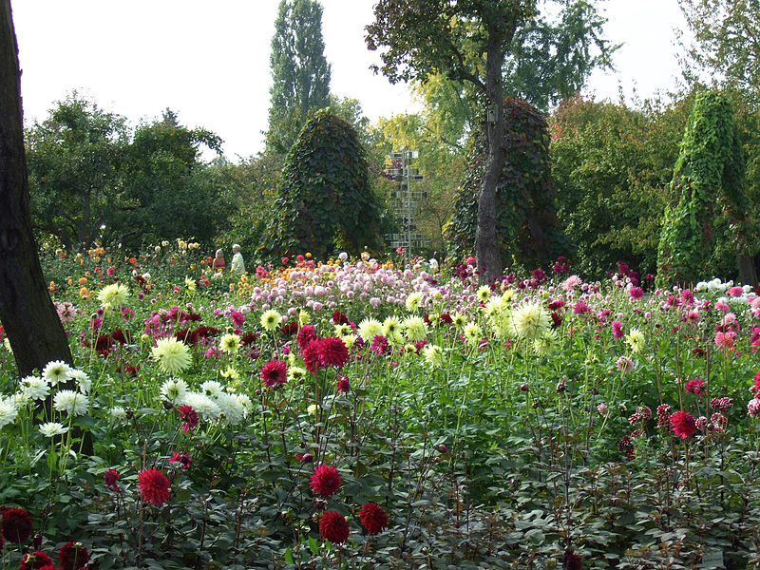
Notes:
Bundegartenschau Berlin .-1985.-Britzer Garten

Slide 42
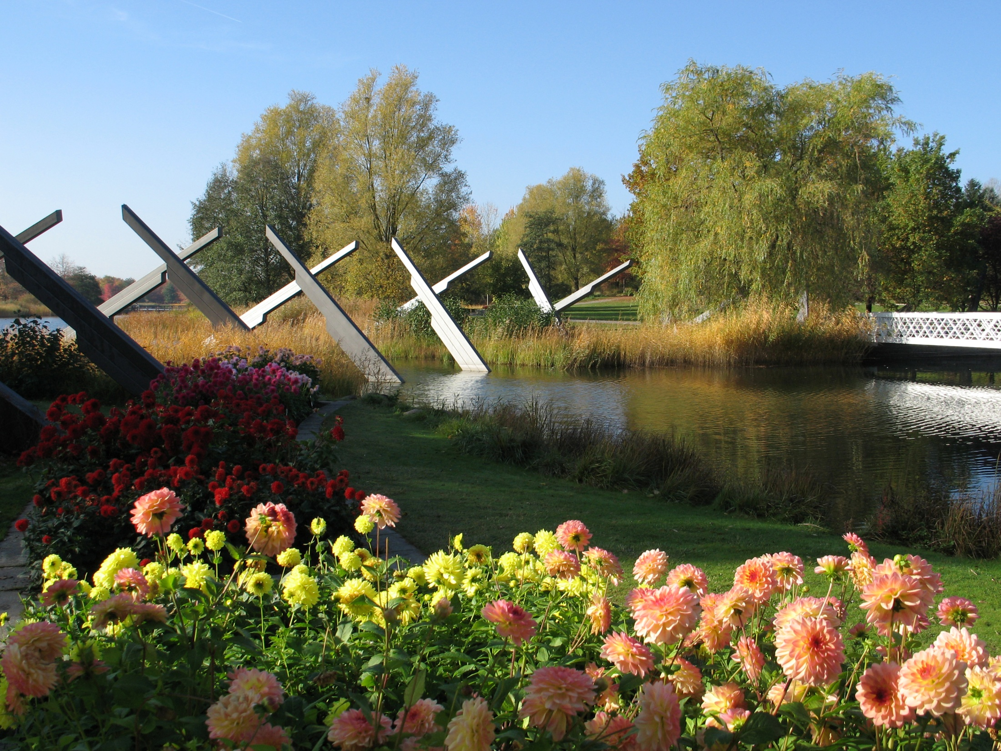
Notes:
Bundegartenschau Berlin

Slide 43
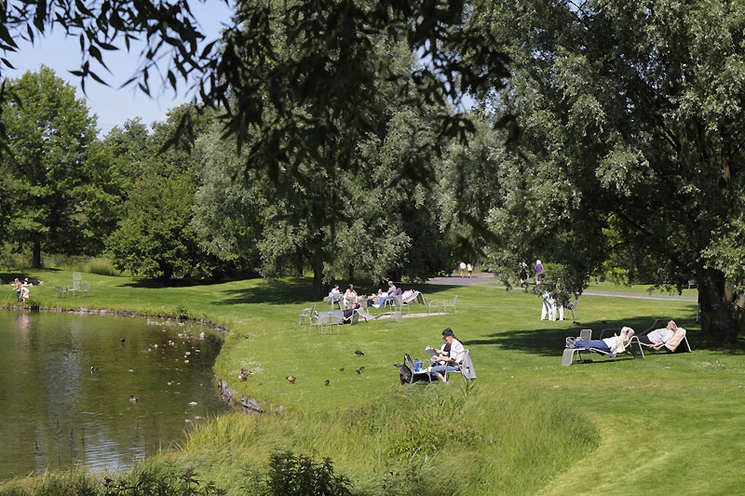
Notes:
Bundegartenschau Berlin .-1985.-Britzer Garten

Slide 44
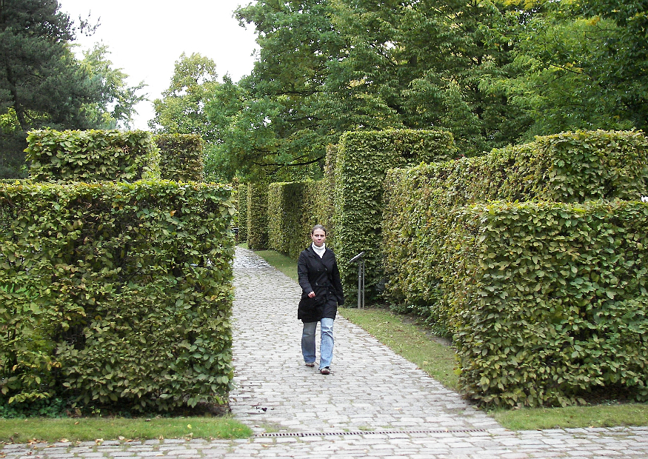
Notes:
Bundegartenschau Berlin .-1985

Slide 45
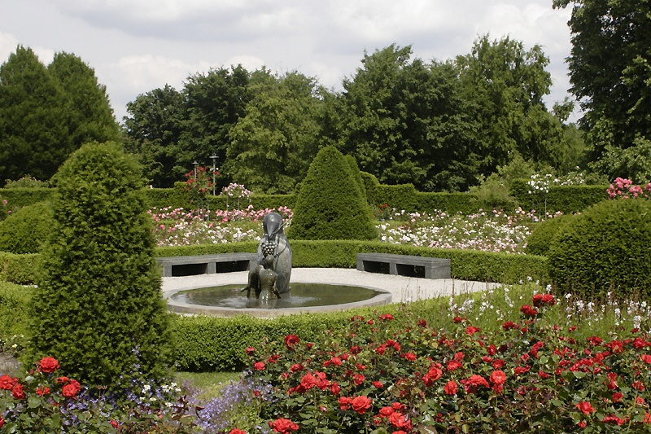
Notes:
Bundegartenschau Berlin .-1985

Slide 46
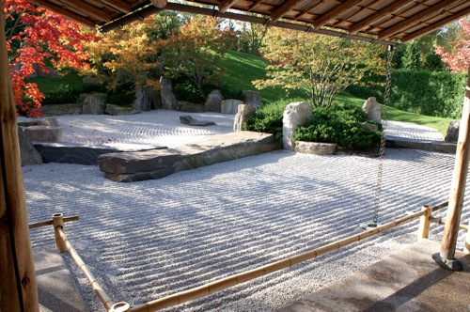
Notes:
Bundegartenschau Berlin .-1985

Slide 47
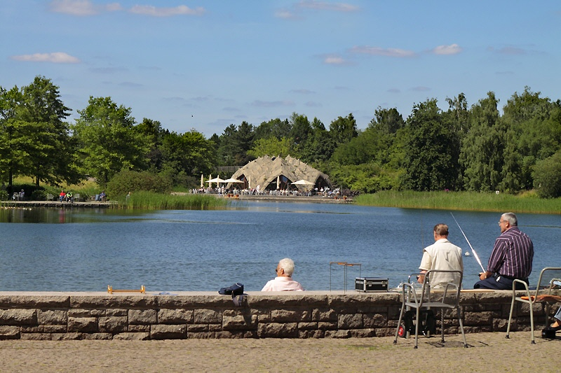
Notes:
Bundegartenschau Berlin .-1985.-Britzer Park

Slide 48
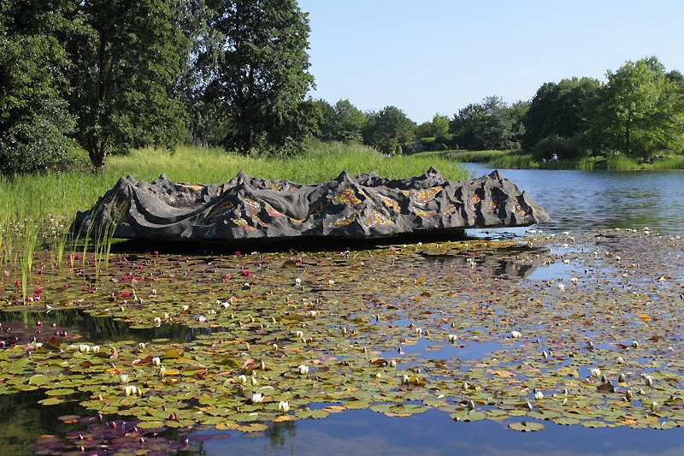
Notes:
Bundegartenschau Berlin .-1985

Slide 49
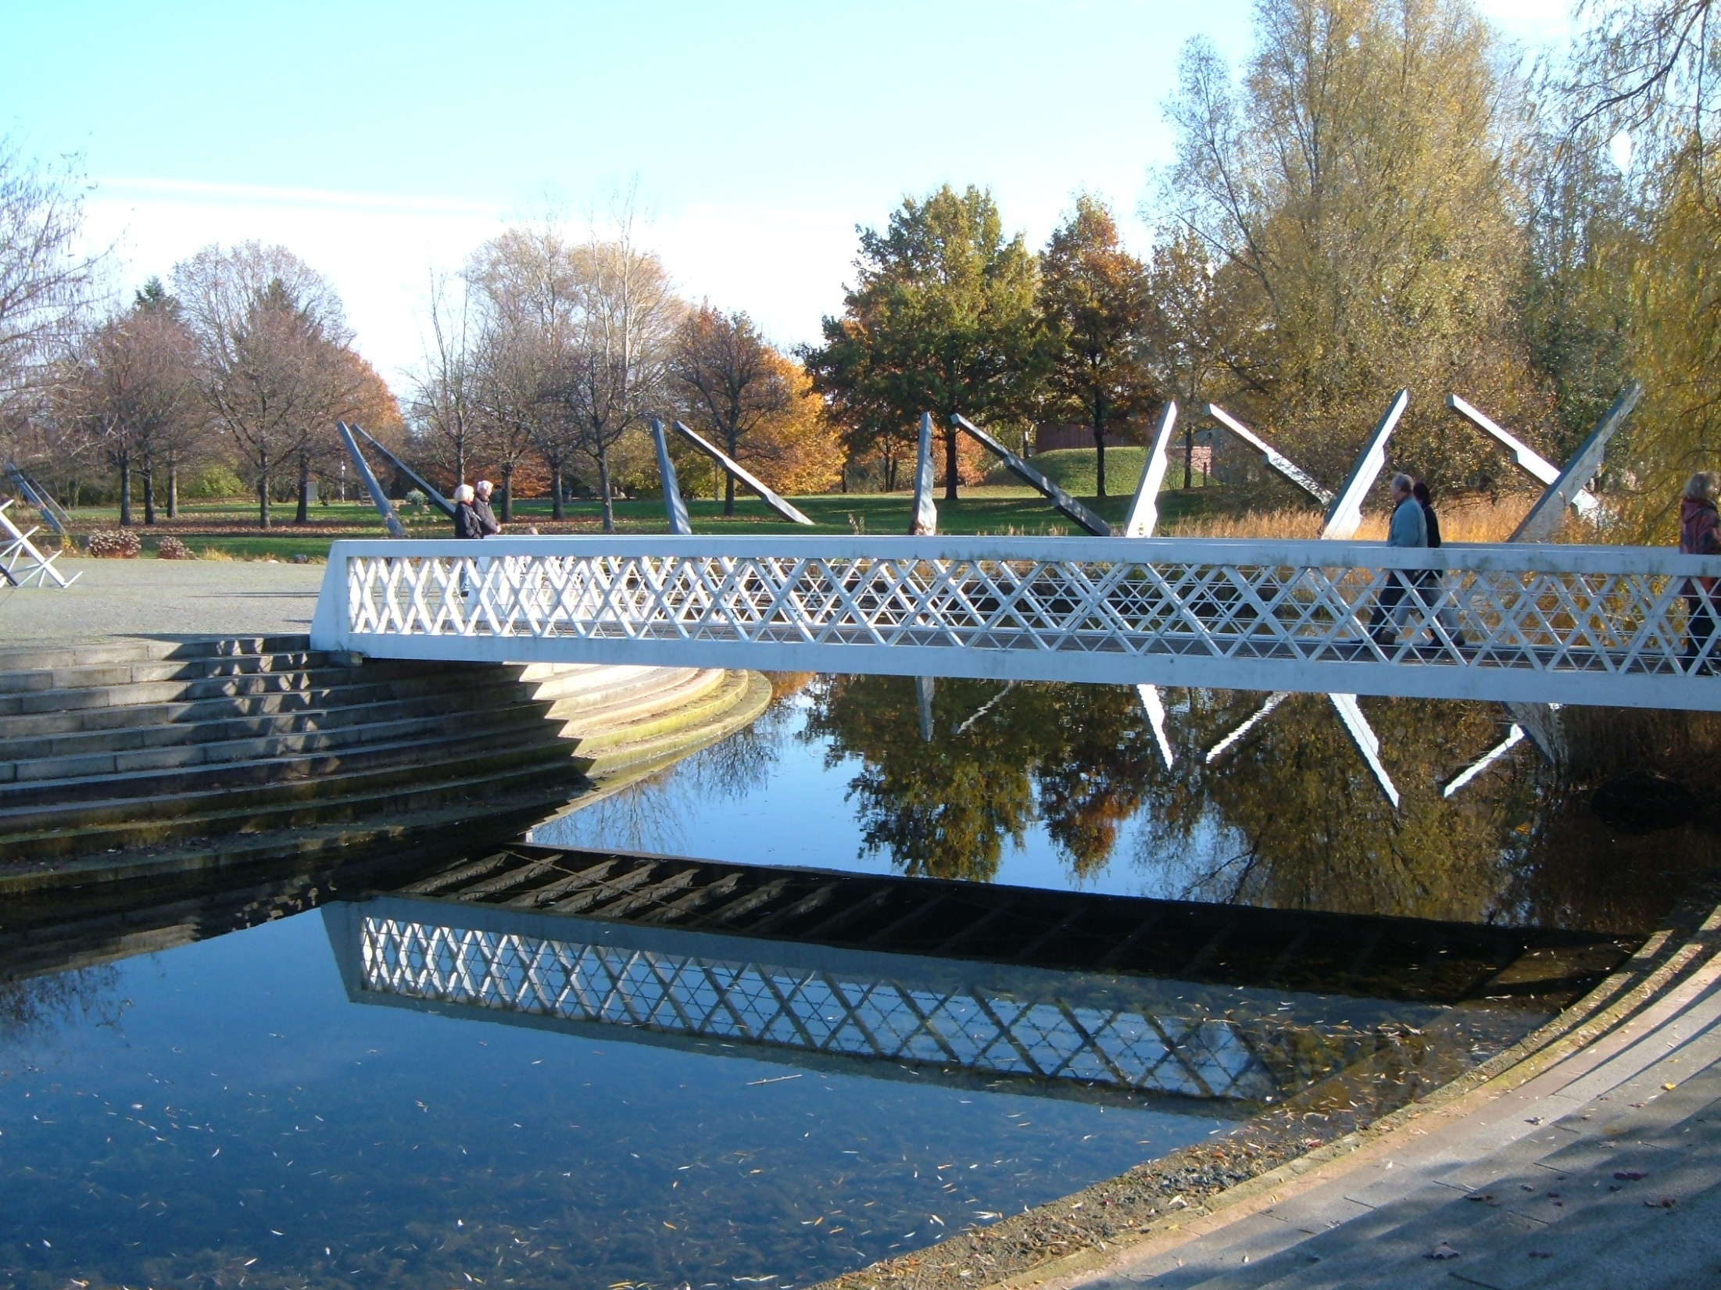
Notes:
Bundegartenschau Berlin .-1985

Slide 50
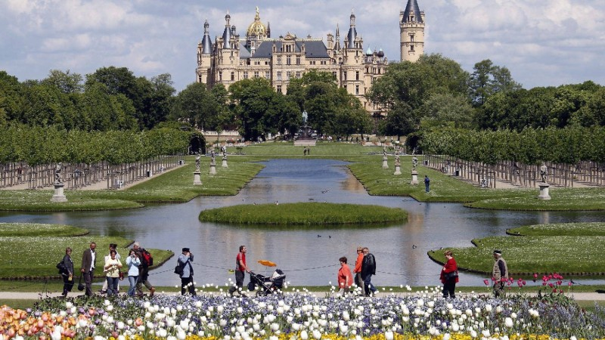
Notes:
Bundegartenschau Berlin .-1985

Slide 51
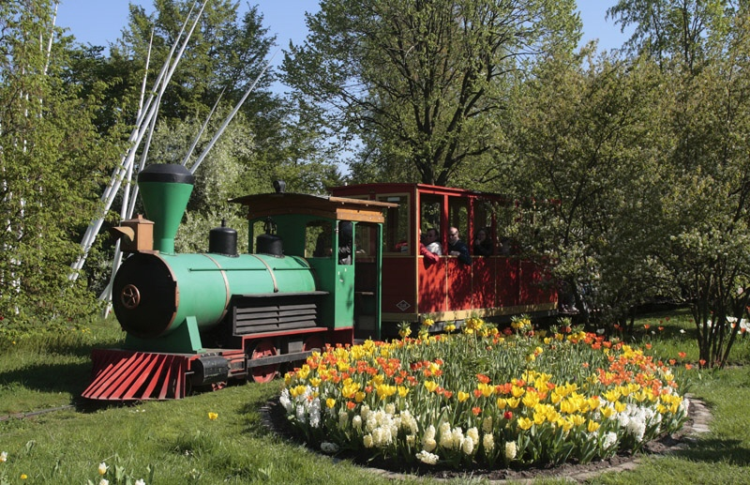
Notes:
Bundegartenschau Berlin .-1985

Slide 52
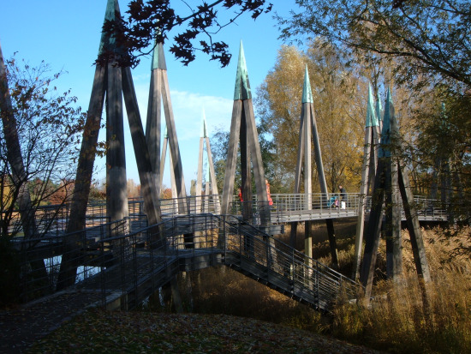
Notes:
Bundegartenschau Berlin .-1985

Slide 53
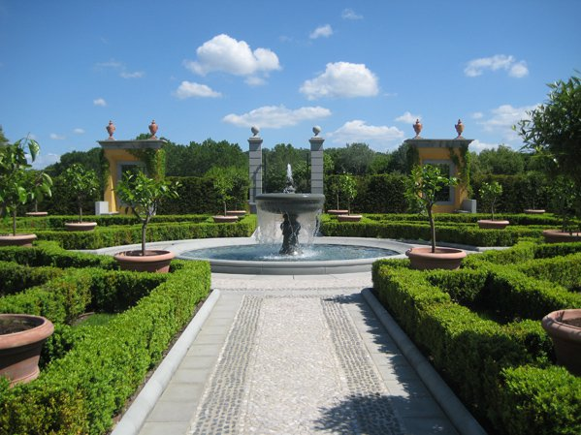
Notes:
Bundegartenschau Berlin .-1985

Slide 54
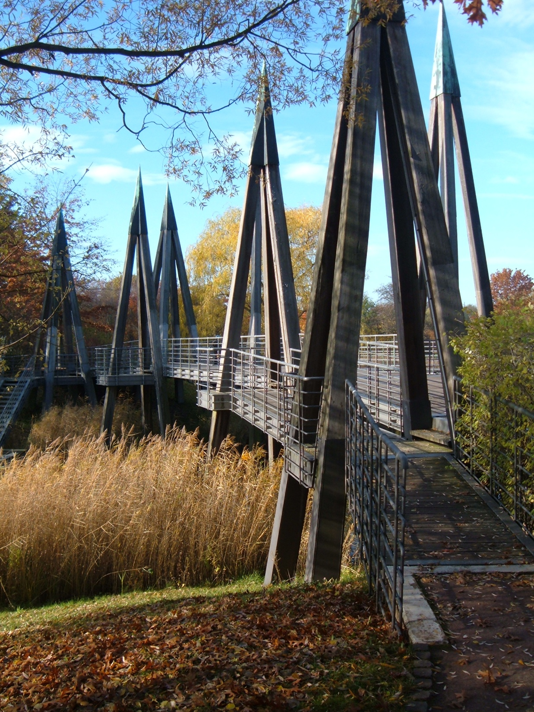
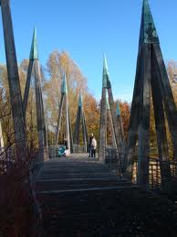
Notes:
Bundegartenschau Berlin .-1985

Slide 55
Bundesgartenschau Bonn am Rhein.
El Show Federal de Horticultura 1979 se celebró en el Bonner Rheinaue.
Después de que Bonn se convirtiera en 1949 en la capital provisional, en el borde norte del Parque del Rin fue el distrito gubernamental, en el extremo sur de una solución para los diplomáticos estadounidenses (HICOG asentamiento Plittersdorf). 1953 y finalmente en 1962 el ayuntamiento fue demolido en el norte del parque de ocio.
Para guardar el espacio verde como un área recreativa, la ciudad de Bonn lo ha aplicado para el Salón del Jardín Federal en 1979.
Notes:
Bundesgartenschau Bonn am Rhein.

Slide 56
Después de que el contrato, la ciudad creó el actual prados del Rin y las tierras agrícolas adyacentes por el arquitecto paisajista Gottfried Hans Jakob y Raderschall Heinrich en casi 10 años en un, parque montañoso (125 hectáreas en la orilla izquierda del Rin, 35 hectáreas margen derecha).
El edificio costo 130 millones e marcos alemanes y el diseño del programa de jardín 45 millones de marcos alemanes
Hay cerca de 45 kilómetros senderos y ciclovías y se crearon varios lagos y parques infantiles.
La Bonn Federal Garden Show se celebró desde el 27 de abril al 21 octubre de 1979 y contó con 7,6 millones de visitantes..

Slide 57
El margen izquierda y margen derecha de la exposición estaban conectados por un ferry que cruza el Rhin.
Mientras que en el "lado de Bonn" el parque de colorido y arquitectura del paisaje podía ser admirado, se habían erigido en los "secundarios" Beueler grandes salas de exposiciones, donde las plantas tropicales han sido mostradas y se celebraban exposiciones.
Después se ha reducido en gran medida los parterres de flores, una gran parte del jardín ha sido desmantelado y convertido en un parque.
Un parque de atracciones fue construido en el limite norte en el 2008, después de que el Post-Tower fuera construida.

Slide 58
Hasta la fecha, el sitio utiliza como zona de recreo y no ha cambiado mucho desde entonces.
En el verano hay conciertos, festivales y mercadillos.
Hay campos deportivos, un jardín japonés, restaurantes y cervecerías al aire libre.
También forman parte de la margen derecha, un pequeño parque que se conserva.
En los últimos años, se ha construido un hotel y locales comerciales.

Slide 59



Slide 60

Notes:
Bundesgartenschau Bonn am Rhein.

Slide 61


Slide 62


Slide 63


Slide 64




Slide 65


Slide 66

Notes:
Bundesgartenschau Bonn am Rhein.

Slide 67
Bundesgartenschau Rostock.-2003
El Festival Internacional de los Jardines IGA 2003 se celebro en Rostock .
A medida que el sitio estaba cerca del agua, sin utilizar zonas industriales abandonadas y el resto de la aldea anterior Schmarl en el Warnow.
Esto dio a los diseñadores la oportunidad de tener una exposición hortícola relacionada con el agua para crear.

Slide 68
Las tareas en la planificación de la IGA Rostock fue la conexión de la misma época del túnel Warnow , la construcción de un nuevo pabellón de congresos y, la integración del tradicional museo naval en el concepto IGA, como zonas de aparcamiento subterráneo y la mejora de las infraestructuras de transporte en los alrededores de Rostock .
Los siguientes 32 países fueron representados con sus propios jardines en el IGA 2003:
Bolivia , Bulgaria , Alemania , Finlandia , Francia , Grecia , Gran Ducado Árabes Unidos , Vietnam , República Popular de China

Slide 69
La construcción y el diseño del sitio IGA costo € 62 millones, 32 millones de euros del recinto ferial. Esta fue financiada por la ciudad de Rostock y el país Mecklemburgo-Pomerania Occidental y el gobierno federal.
2,63 millones visitantes fueron contados.
En 2003, IGA ha satisfecho las expectativas de la función como un imán para los vacacionistas y turistas.
Más de la mitad de los visitantes procedían de Mecklemburgo-Pomerania Occidental, y un tercio de ellos eran turistas durante la noche

Slide 70
Alrededor de € 50 millones de ventas brutas adicionales así llegaron a la región.
Sin embargo, algunos signos de interrogación se mantuvieron después con 20 millones de déficit, el cual fue creado por la falta de control de los organismos competentes.
Todos los espacios verdes y jardines significativos, algunas de las naciones se han conservado, el parque puede ser utilizado públicamente.
La accesibilidad de la zona vallada se complica por la posición justo fuera de los límites de la ciudad y la exigencia del pago de un derecho de entrada.

Slide 71
Los eventos en la Etapa de IGA Park y la Cúpula Willow va a continuar.
La sala de exposiciones en 2009, por otra parte, no tenía una adecuada reutilización, por lo que no se han financiado los costes de mantenimiento, seis años después por las contaminadas arcas de la ciudad.

Slide 72


Slide 73


Slide 74


Slide 75


Slide 76


Slide 77

Notes:
Bundesgartenschau Buga Rostock.-2003

Slide 78

Notes:
Bundesgartenschau Buga Rostock.-2003

Slide 79

Notes:
Bundesgartenschau Buga Rostock.-2003

Slide 80
Bundesgartenschau Essen.-gruga park
El Grugapark es con 70 Hectáreas de extensión uno de los mayores parques públicos de Alemania, que alberga un jardín botánico y diversas colecciones de plantas tanto autóctonas como exóticas.
Se ubica en Essen en la zona sur del centro de la ciudad entre "Rüttenscheid", "Holsterhausen" y "Margarethenhöhe".
Al complejo del "Gruga" pertenecen también la sala de conciertos "Grugahalle", las piscinas "Grugabad" así como el estadio "Grugastadion".

Slide 81
Exhibición de jardines de Alemania (Bundesgartenschau) 1965.
Entre el 29 de abril y el 17 de octubre de 1965 se celebró el Bundesgartenschau, que atrajo a 5.3 millones de visitantes.
Fue a continuación de 1962 que hubo una fiebre constructora en el parque, porque los requisitos que la gente exigía a un parque eran otros que los de antes. Lo que conllevaba la creación de instalaciones de ocio, especialmente para las familias con niños, además de las dedicadas a la exposición contemplativa del jardín.
Se ejecutaron unas 600 acciones localizadas entre "Lührmann" y "Norbertraße".

Slide 82
En el espacio del valle entre el Grugapark y el botánico se diseñó el « Margarethensees » nombrandose de este modo en honor de Margarethe Krupp.
La arena circular de la colección de dalias se abre al valle y se crea el vecino pabellón de la música. Así el parque adquiere la forma actual.
El Grugapark actualmente sirve como parque de ocio y esparcimiento para los ciudadanos de Essen.
Con muchas atracciones para las familias a bajo costo.
Se considera igualmente como zona de instalaciones deportivas, así como un tranquilo oasis en la ciudad.

Slide 83
Los aficionados al modelismo encuentran áreas del parque donde disfrutar de su manía: así la planta del camión en la esquina del oeste, en donde encontramos modelos de camiones a escala 1:16 que se pueden conducir.
En verano hay diferentes eventos, entre ellos los conciertos del aire libre, las celebraciones del parque con fuegos artificiales y celebraciones para los niños .

Slide 84

Notes:
Bundesgartenschau Essen.-Gruga Park
Ajedrez

Slide 85

Notes:
Bundesgartenschau Essen.-Gruga Park
Paseo geológico

Slide 86

Notes:
Bundesgartenschau Essen.-Gruga Park

Slide 87

Notes:
Bundesgartenschau Essen

Slide 88

Notes:
Bundesgartenschau Essen

Slide 89

Notes:
Bundesgartenschau Essen

Slide 90

Notes:
Bundesgartenschau Essen

Slide 91

Notes:
Bundesgartenschau Essen

Slide 92

Notes:
Bundesgartenschau Essen

Slide 93
Bundesgartenschau Frankfurt am Main.-niddatal park
El Niddatal parque, Niddapark generalmente abreviado, con cerca de 68 hectáreas es el parque más grande de Frankfurt y después del bosque urbano de Frankfurt,el segundo mayor espacio verde.
El nombre proviene del río Nidda.
El Nidda fluye alrededor de la ciudad de Frankfurt desde el norte al este, al norte y al oeste, fluye cerca del barrio alto en el principal y forma el límite norte del parque Nidda.

Slide 94
El área del parque entero forma de la sección occidental del cinturón verde de Fráncfort .
El parque incluye una serie de ámbitos muy diferentes diseñados y utilizados.
Extendiéndose, predominantemente crea naturaleza, prados, bosques y humedales intercalados con juegos y canchas deportivas.
En 1989, la ciudad de Frankfurt se centró en los terrenos del parque, el Garden Show Federal de (BUGA).
Las inversiones de la ciudad ascendieron a 185 millones de marcos alemanes

Slide 95
La BUGA Frankfurt demostró después 171 días de apertura en el verano de 1989 como un fracaso comercial:.
A medida que el número de visitantes fue de unos cuatro millones de personas se quedaron en un 50% por debajo de las expectativas.
Después del desmantelamiento de espléndidos jardines y arreglos florales, la zona fue rediseñada en 1990 en un parque y se puso a disposición del público otra vez.
Frankfurt popularmente vive la memoria del Festival Nacional del Jardín en el recinto con el nombre BUGA para Niddapark.

Slide 96


Slide 97


Slide 98


Slide 99

Notes:
Bundesgartenschau Frankfurt am Main.-

Slide 100

Notes:
Bundesgartenschau Frankfurt am Main.-

Slide 101

Notes:
Bundesgartenschau Frankfurt am Main.-

Slide 102

Notes:
Bundesgartenschau Frankfurt am Main.-

Slide 103

Notes:
Bundesgartenschau Frankfurt am Main.-

Slide 104
Bundesgartenschau Gelsenkirchen.
El 19 de Abril de 1997, la Exposición Federal de Jardinería abrió en Horst y Hessler - La Buga '97 - sus puertas.
Fue la primera exposición en una antigua zona industrial.
Durante años, el área de 100 hectáreas fueron preparadas para abrir las puertas a tiempo para multitud de visitantes de toda Alemania y los países vecinos..
En ellos Horst febrilmente francamente contrario a la "reapertura" de la vieja mina North Star.
.

Slide 105
Presidente Herzog y NRW Ministro Presidente Rau abrieron 170 días espectáculo continuo.
Cerca de 1,7 millones de visitantes subieron al 5 Octubre '97 encantados por la exposición.
Así lo celebraban 10 años después
“Bajo el castillete de la antigua mina de carbón del norte en la cuenca del Ruhr se desarrolló hace 10 años por 170 días en un páramo industrial, un paisaje colorido, lleno de miles de flores y capullos, con arriates ingeniosamente ajardinados y una serie de eventos que casi 1,7 millones de visitantes de toda Alemania y países vecinos vieron encantados.”

Slide 106





Slide 107





Slide 108





Slide 109

Notes:
Bundesgartenschau Gelsenkirchen.

Slide 110




Notes:
Bundesgartenschau Gelsenkirchen.

Slide 111

Bundesgartenschau Gelsenkirchen.

Slide 112

Notes:
Bundesgartenschau Gelsenkirchen.

Slide 113

Notes:
Bundesgartenschau Gelsenkirchen.

Slide 114

Notes:
Bundesgartenschau Gelsenkirchen.

Slide 115
Landesgatenschau.
Un espectáculo hortícola (en Alemania o Laga LGS) está llevando a cabo en varias exposiciones de horticultura en provincias alemanas y austriacas.
En Alemania, el programa de horticultura es a nivel nacional, la contraparte más pequeña para el Festival Nacional del Jardín , en Austria, no existe hasta la fecha ninguna exposición equivalente.
Las Landesgartenschau en se celebran en Alemania desde 1980, en los estados de Baden-Württemberg y Baviera.

Slide 116
En Renania del Norte-Westfalia , en 1970 hubo una primera Landesgartenschau, otros estados alemanes, adoptaron el modelo más adelante. También en las provincias austriacas de Alta y Baja Austria, en forma alterna cada dos años tuvieron lugar las Landesgartenschauen.
Las Landesgartenschauen tiene como finalidad mejorar la calidad de vida y el aire ambiental en las ciudades.
A menudo sirven como exposiciones, como ciudades jardín o con objetivos políticos de desarrollo regional .

Slide 117
Por lo tanto, las muestras no se colocan a menudo en paisajes muy hermosos, pero por el contrario más bien en aquellos distritos que tienen una desventaja particular (por ejemplo, los daños causados ​​por la minería), donde se promueve estructural trabajo y ayudar a la planificación urbana para lograr objetivos.
Las inversiones que se realizan en el contexto de la ayuda LGS, el distrito respectivo para mayor atractivo y consistente por lo general también. Además Landesgartenschauen hoy son también medidas de marketing de la ciudad , ya que se considera un mega evento de medio año de duración, que puede atraer turismo y puede aumentar el nivel de conciencia de una ciudad.

Slide 118

Notes:
Landesgatenschau Bad Essen.

Slide 119


Notes:
Landesgatenschau Bad Essen.

Slide 120


Notes:
Landesgatenschau Bad Essen.

Slide 121

Notes:
Landesgartenschau Winsen Luhe

Slide 122

Notes:
Landesgartenschau

Slide 123

Notes:
Landesgartenschau-Oelde

Slide 124

Notes:
Landesgartenschau-Norderstedt-2011

Slide 125

Notes:
Landesgartenschau-Laga hemer-

Slide 126

Notes:
Landesgartenschau-Laga.-hemer

Slide 127

Notes:
Landesgartenschau-Laga.-hemer

Slide 128

Notes:
Landesgartenschau-Bingen

Slide 129

Notes:
Landesgartenschau_Nagold_

Slide 130

Notes:
Landesgartenschau_Nagold

Slide 131

Notes:
Landesgartenschau_Hemer_Tilia

Slide 132

Notes:
Landesgartenschau Norderstedt.-2011

Slide 133

Notes:
Landesgartenschau_Neu-Ulm_

Slide 134

Notes:
Landesgartenschau_Neu-Ulm_

Slide 135

Notes:
Landesgartenschau_Neu-Ulm_

Slide 136

Notes:
Landesgartenschau_Neu-Ulm_

Slide 137

Notes:
Landesgartenschau Rosenheim

Slide 138

Notes:
Landesgartenschau Rosenheim

Slide 139

Notes:
Landesgartenschau Rosenheim

Slide 140

Notes:
Landesgartenschau Rosenheim

Slide 141

Landesgartenschau Rosenheim
Notes:
Landesgartenschau Rosenheim

Slide 142

Notes:
Landesgartenschau Rechberghausen.

Slide 143

Notes:
Landesgartenschau Rechberghausen.

Slide 144

Landesgartenschau Rechberghausen.

Slide 145

Notes:
Landesgartenschau Rechberghausen.

Slide 146

Notes:
Landesgartenschau Norderstedt

Slide 147

Notes:
Landesgartenschau Horb_am_Neckar

Slide 148

Notes:
Landesgartenschau Horb_am_Neckar

Slide 149

Notes:
Landesgartenschau .-Hemer

Slide 150

Notes:
Laga

Slide 151

Notes:
landeLandesgartenschau-hemer

Slide 152

Notes:
Laga

Slide 153

Notes:
Laga

Slide 154

Notes:
Kräutergarten_dexheimer_cornelia_

Slide 155

Notes:
Kräutergarten_dexheimer_cornelia_

Slide 156

Notes:
Kräutergarten_dexheimer_cornelia_

Slide 157

Notes:
Kräutergarten_dexheimer_cornelia_

